Slide 1

Геоагент для поиска отелей, маршрутов и мероприятий в Казани
graceful-knitting-raccoon · агент подбора отелей по геоданным Казани

Slide 2

Описание решения
URL: https://188.241.197.121:8443/ui/
Login: denis
Password: в зашифрованном .env
Агент находит отель, который подходит пользователю
Собирает характеристики из открытых данных:
  шум по улицам, барам и рельсам (модель по OSM);
  транспорт и пешие/автомобильные маршруты;
  события и выставки KudaGo на даты поездки;
  энциклопедические данные по месту (Википедия).
  веб-поиск
Каждый факт — с источником и временем получения.

Slide 3
Архитектура решения
Python 3.13
docker-compose
Единый LangGraph-граф: agent → tools → agent (invoke + streaming).
LLM с tool calling и набором инструментов:
Overpass + OSMnx HTTP API — объекты, пешие/авто/транспортные маршруты;
локальный OpenTripPlanner (Bustime → GTFS (маршруты общественного транспорта));
Маршруты общественного транспорта собирали по сусекам, нет единого источника, все собрали в единый формат. Написали скрипты для обновления
данные по шуму сами собирали и строили модель. Написали скрипты для автообновления
Википедия: дамп, 2 перехода от Казани, 93 тыс. статей, FAISS + FTS, rubert-tiny2 (CPU);
отели (снимок ostrovok.ru в Postgres), шум (H3-модель по OSM), KudaGo.
• UI: карта MapLibre/deck.gl + диалог, SSE-streaming.
• Хранение: Postgres + дисковый кэш; данные и модели — вне Git. Развёрнут на VPS

Slide 4
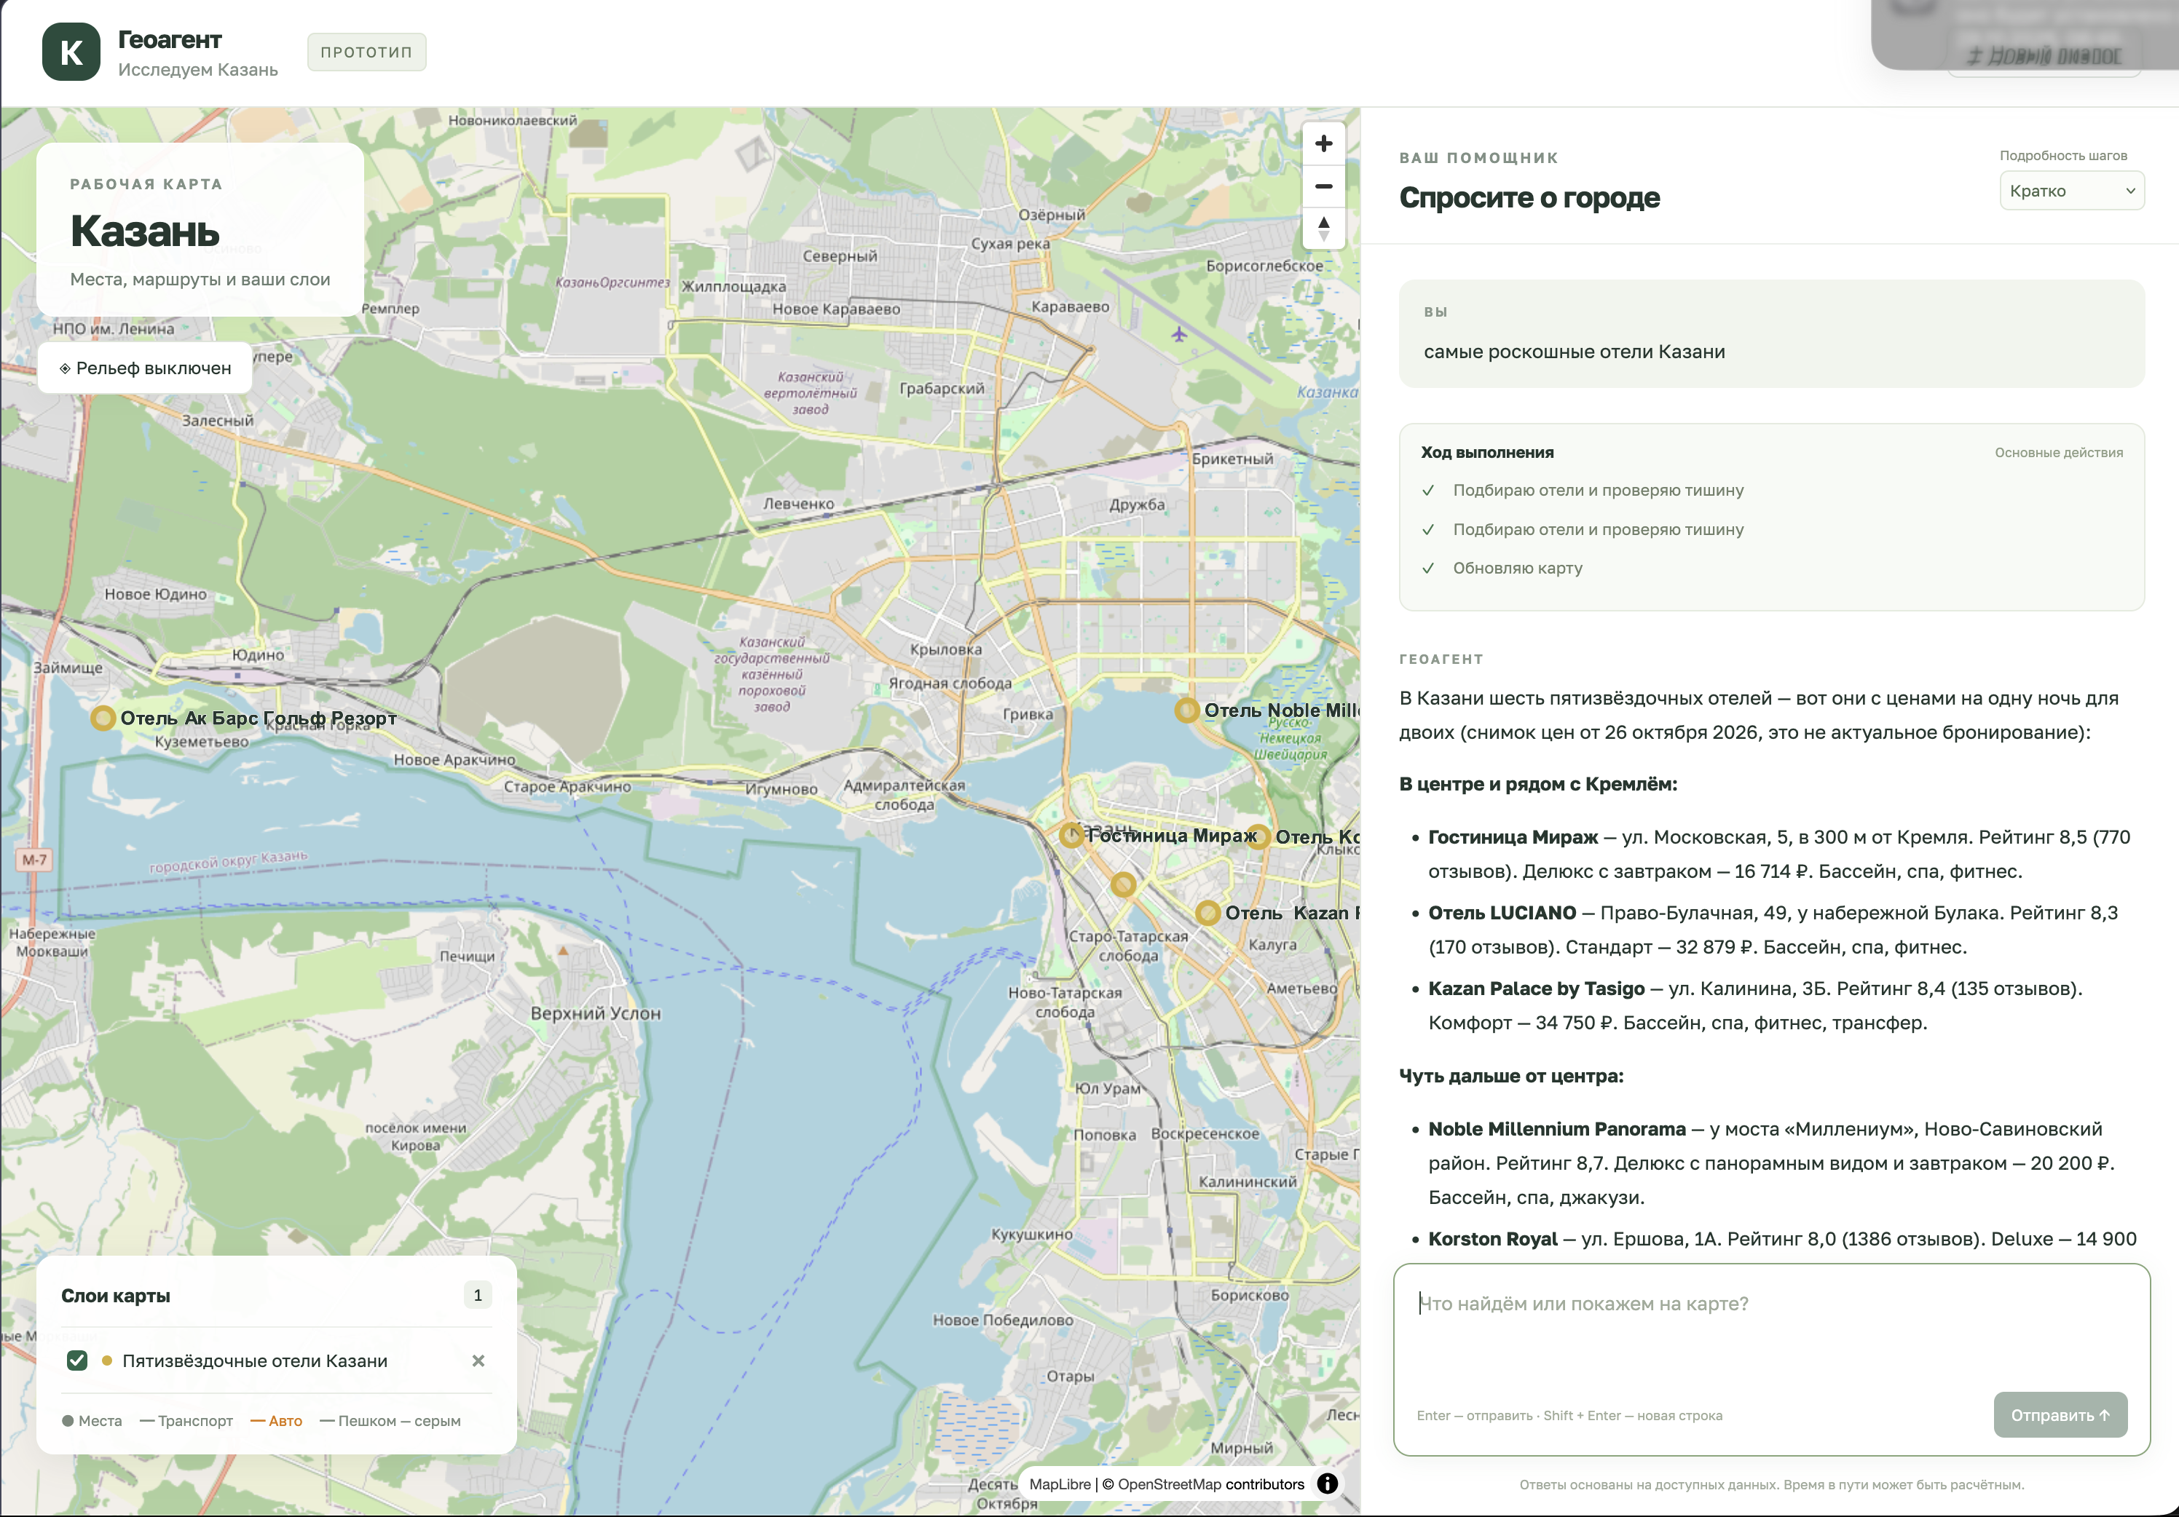
Примеры интерфейса

Slide 5
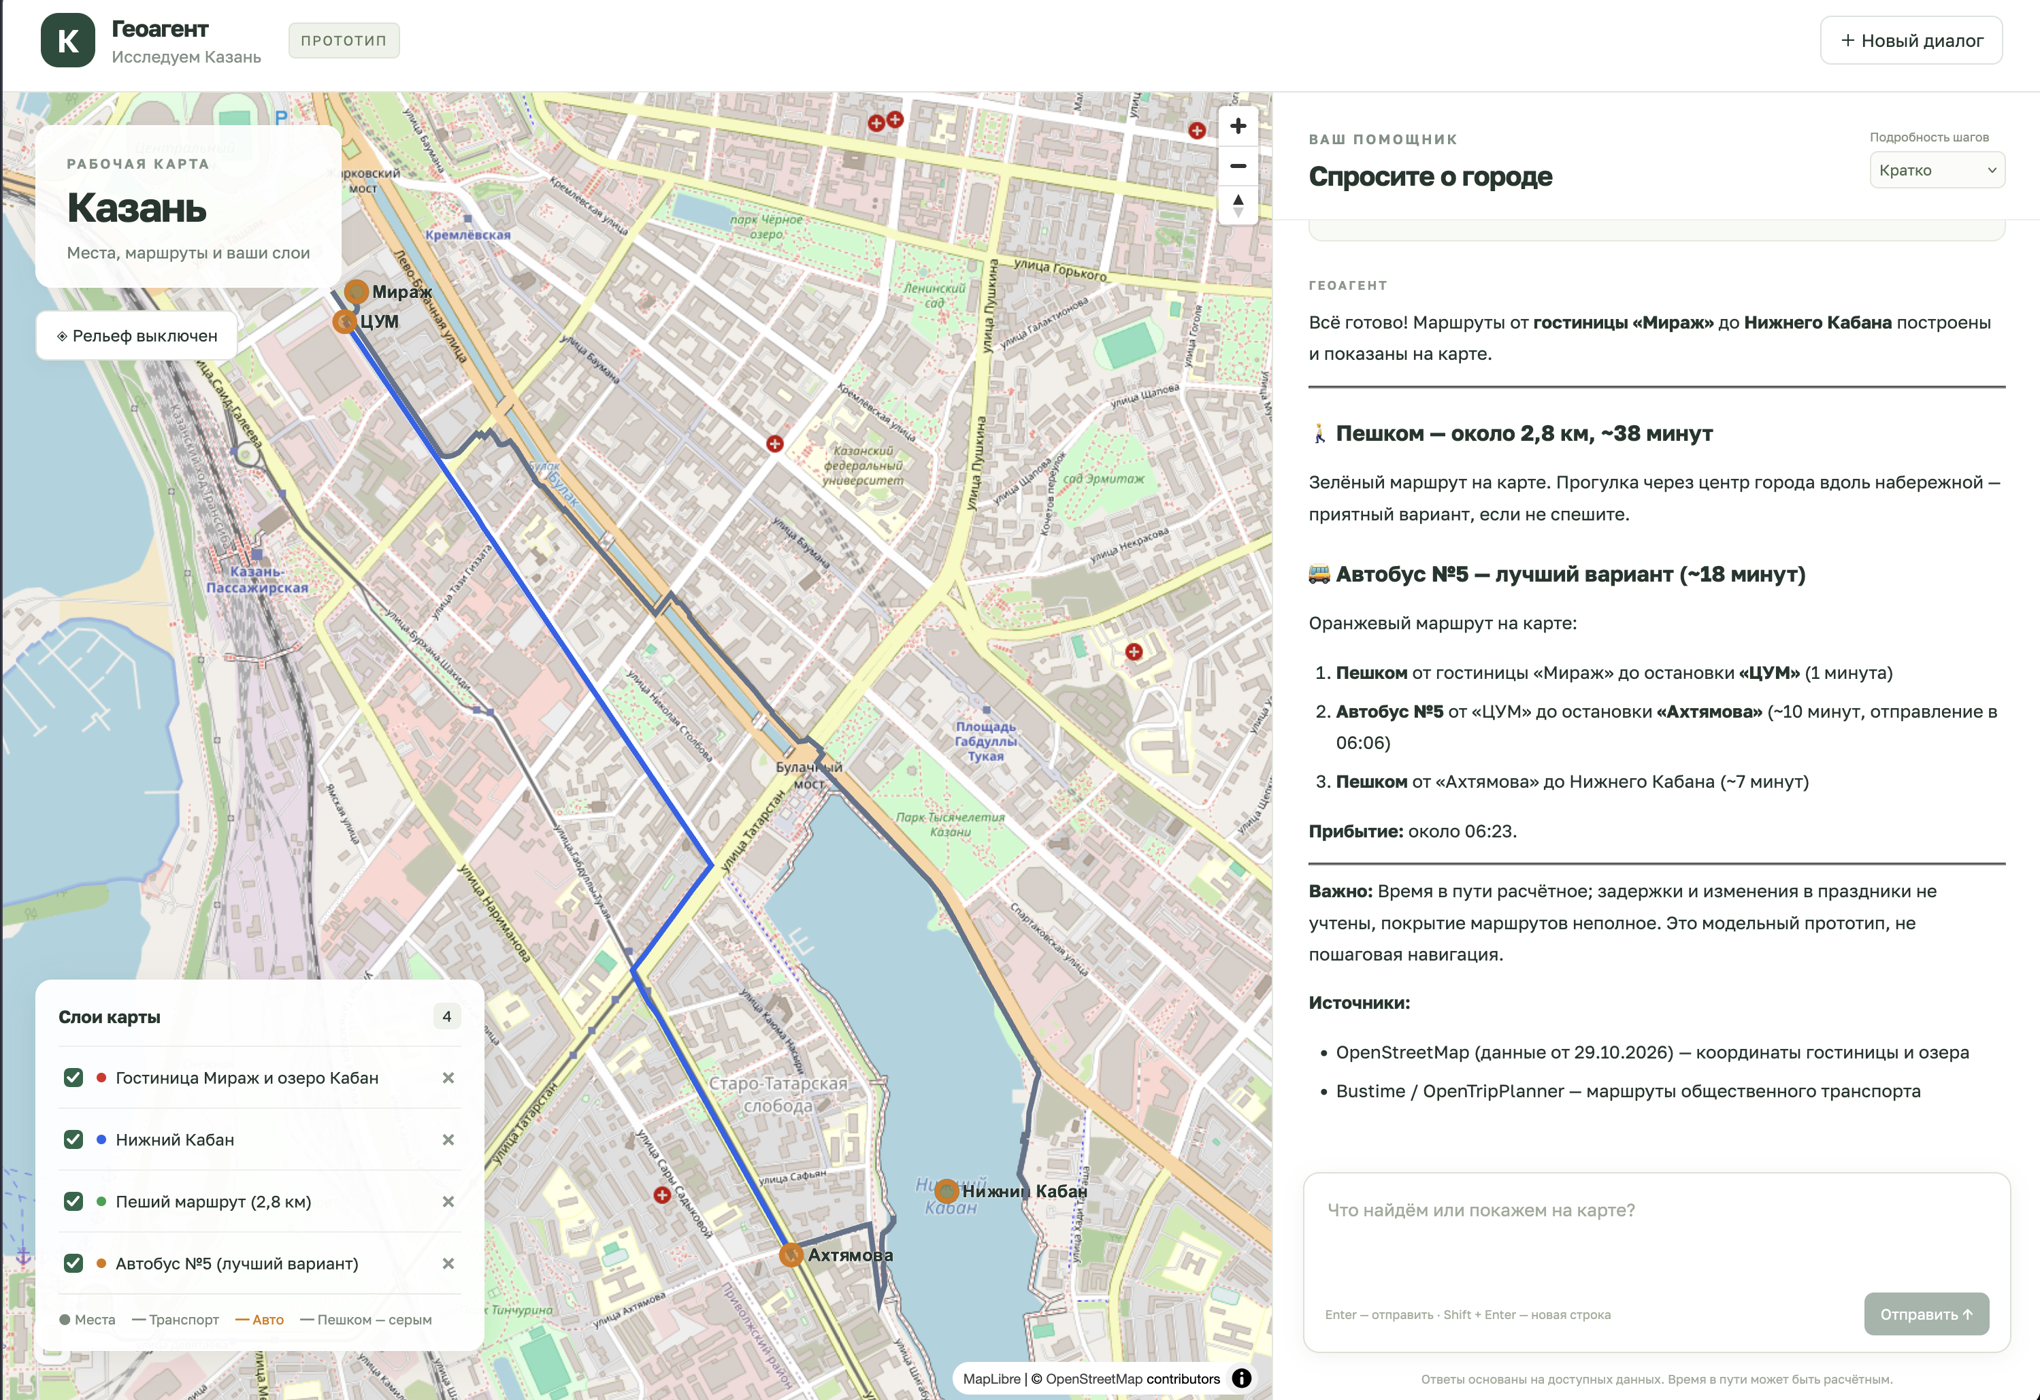

Slide 6
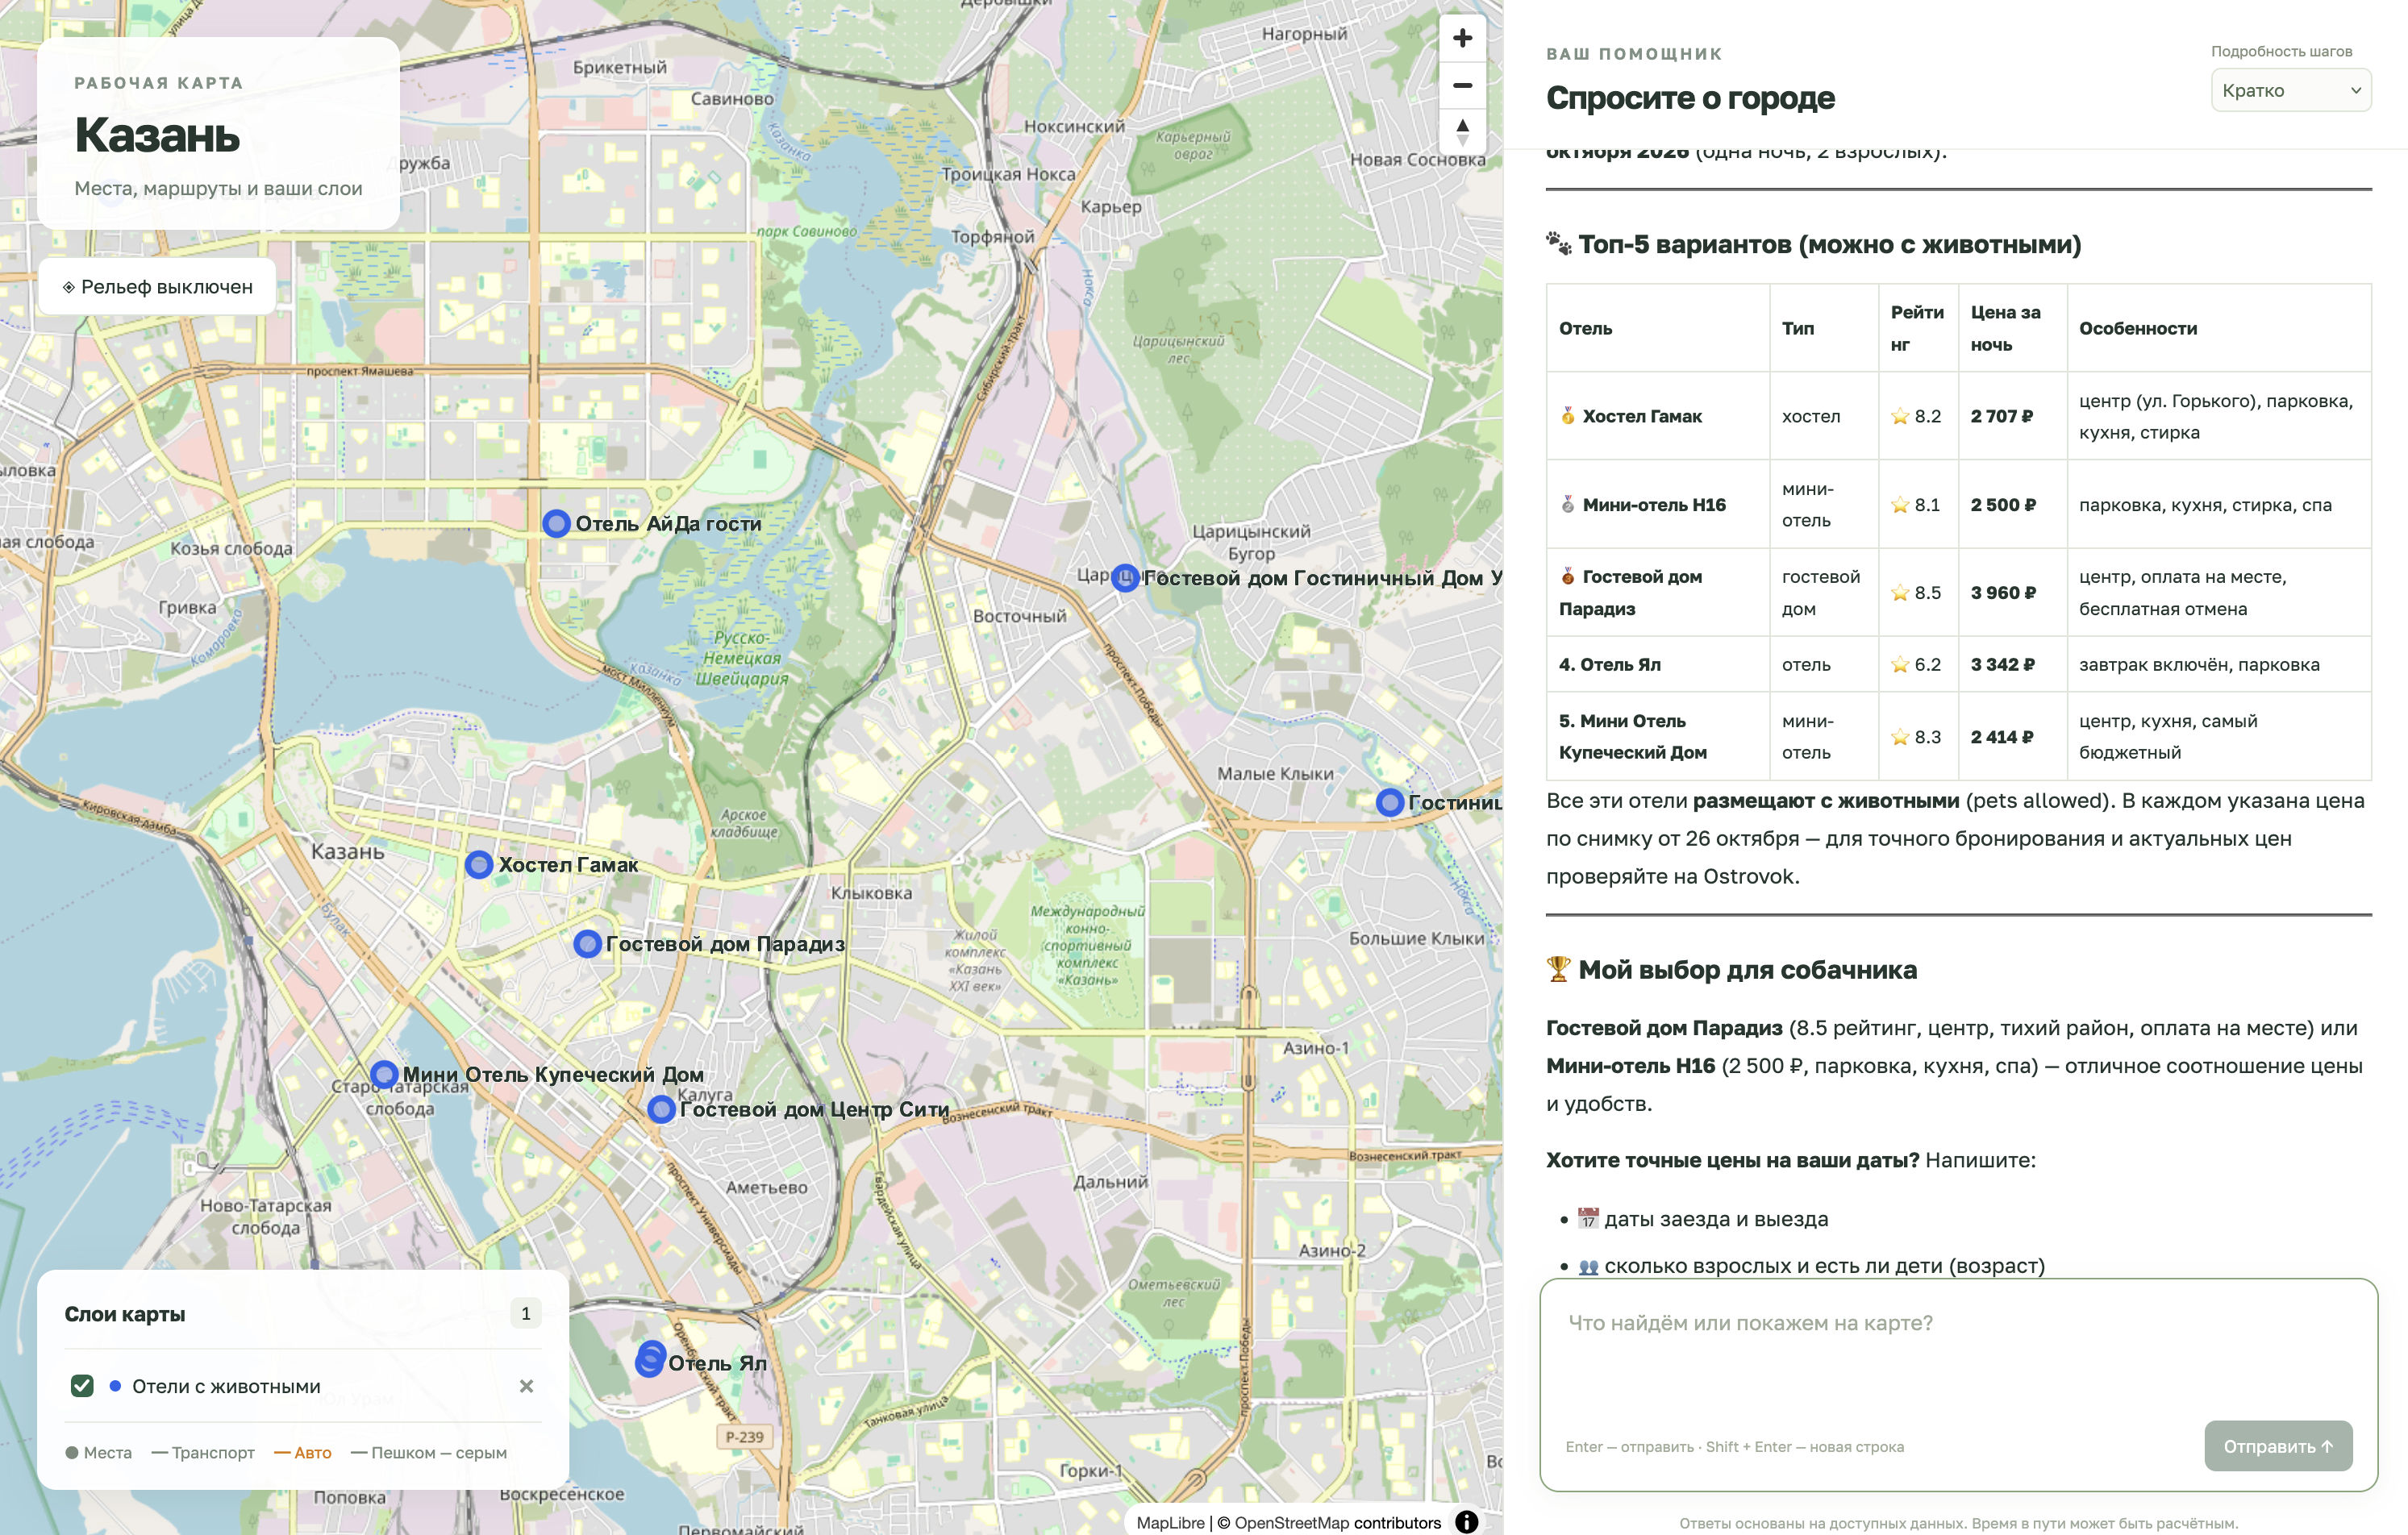

Slide 7
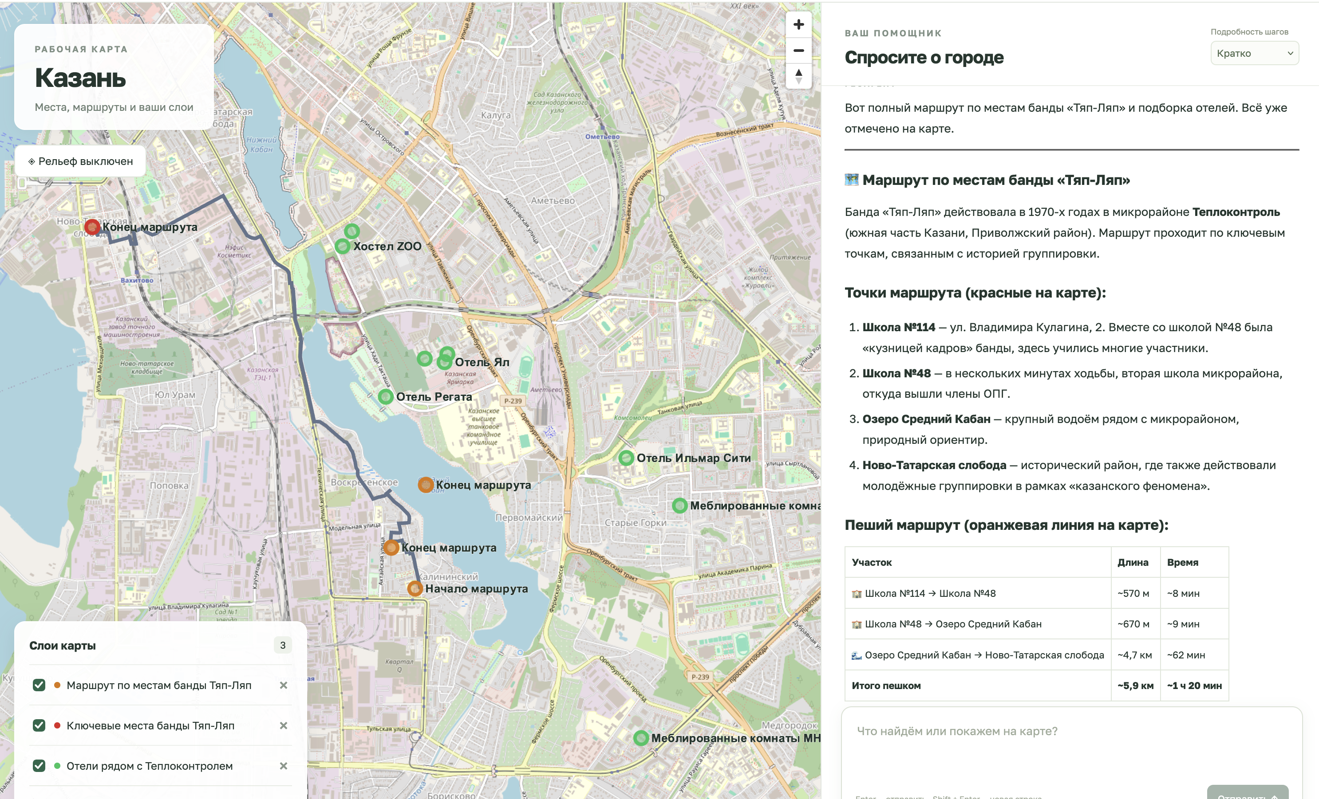
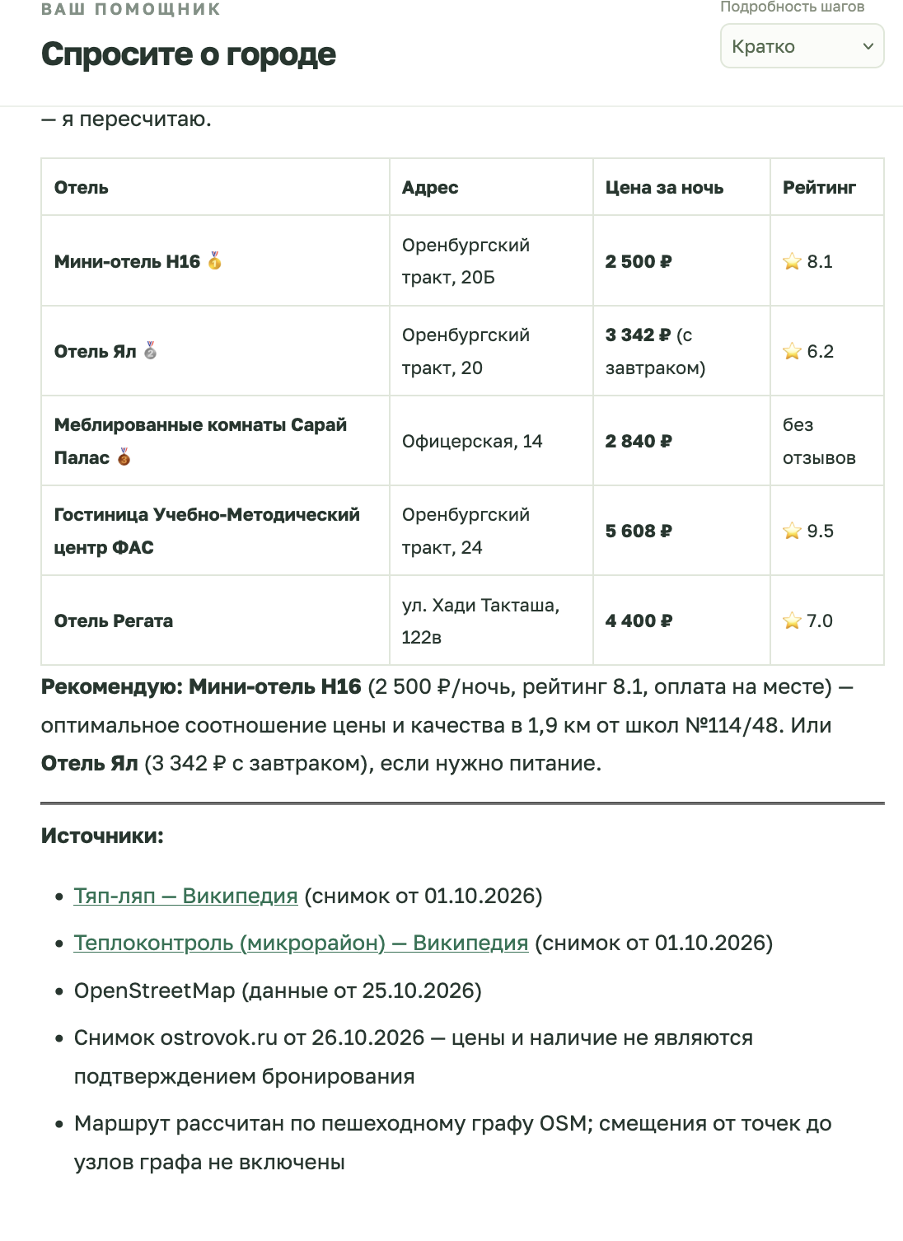

Slide 8
Примеры работы системы
• «Подбери тихий отель рядом с парком» → шумовая модель по фасадам (день/ночь), индекс ≤ 50.
•
• «Построй маршрут по местам банды Тяп-Ляп и подбери отель» → проверенные точки, участки 568,8 и 383,0 м, compose_routes + update_map.
•
• Транспорт: пеший + общественный транспорт с учётом ожидания; авто — оценка без пробок.

Slide 9

Состав команды
Илья Кузин
Денис Гордеев

